Slide 1

Московский государственный технический университет им. Н.Э. Баумана
Кафедра ИУ5 «Системы обработки информации и управления»
ОЦЕНКА ВОЗМОЖНОСТИ ВОССТАНОВЛЕНИЯ ДАННЫХ О ВЛАЖНОСТИ ПОЧВЫ С ИСПОЛЬЗОВАНИЕМ МОДЕЛИ СИСТЕМЫ «ПОЧВА–РАСТИТЕЛЬНОСТЬ» И СПУТНИКОВЫХ ПРОДУКТОВ SENTINEL-1 И SENTINEL-2
Выполнил: студент группы ИУ5-34Б Корнеев Григорий Ильич
Руководитель: преподаватель кафедры ИУ5 Колосов Максим Игоревич
Москва, 2026

Slide 2
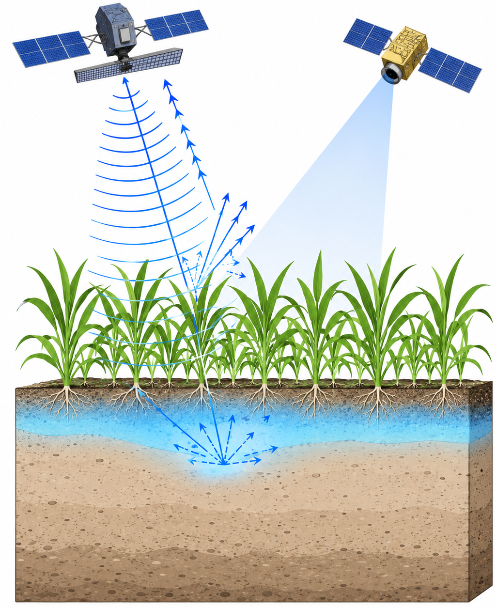
Проблема:
Sentinel-1
VV
Sentinel-2
FCOVER
В сельском хозяйстве и орошении часто возникает потребность в оценке влажности без прямых измерений, поскольку проведение наземных замеров трудоемко и затратно. Существуют методы радарного зондирования влажности с использованием спутника SENTINEL, однако интерпретация полученных сигналов не всегда однозначна и может не отражать реальную влажность.
Расчётная влажность
0–10 см
VV — не прямое измерение влажности
2

Slide 3
Цель:
Гипотеза:
С помощью SENTINEL-2 можно настроить модель системы «почва - растения», с помощью которой рассчитать влажность почвы. Ожидается, что расчетная влажность верхнего слоя тесно связана с данными SENTINEL-1.
Оценка возможности восстановления влажности почвы на основе данных SENTINEL-1/2 и модели системы «почва-растения».
3

Slide 4
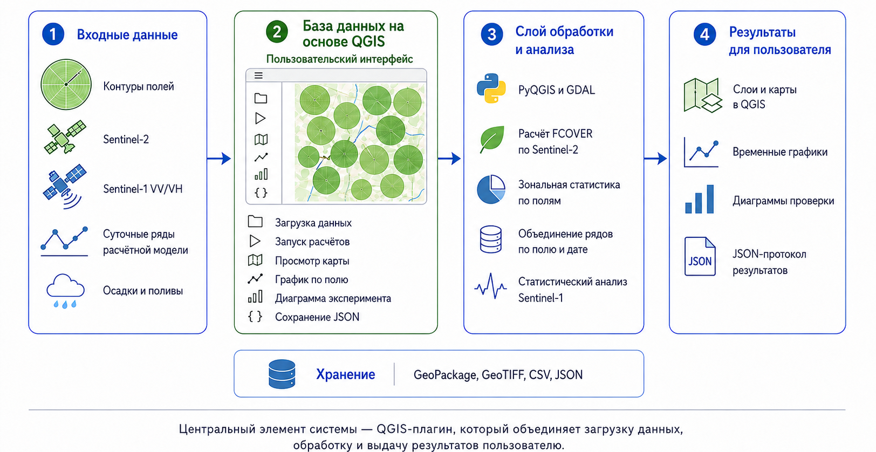
Архитектура информационной системы
4
4

Slide 5
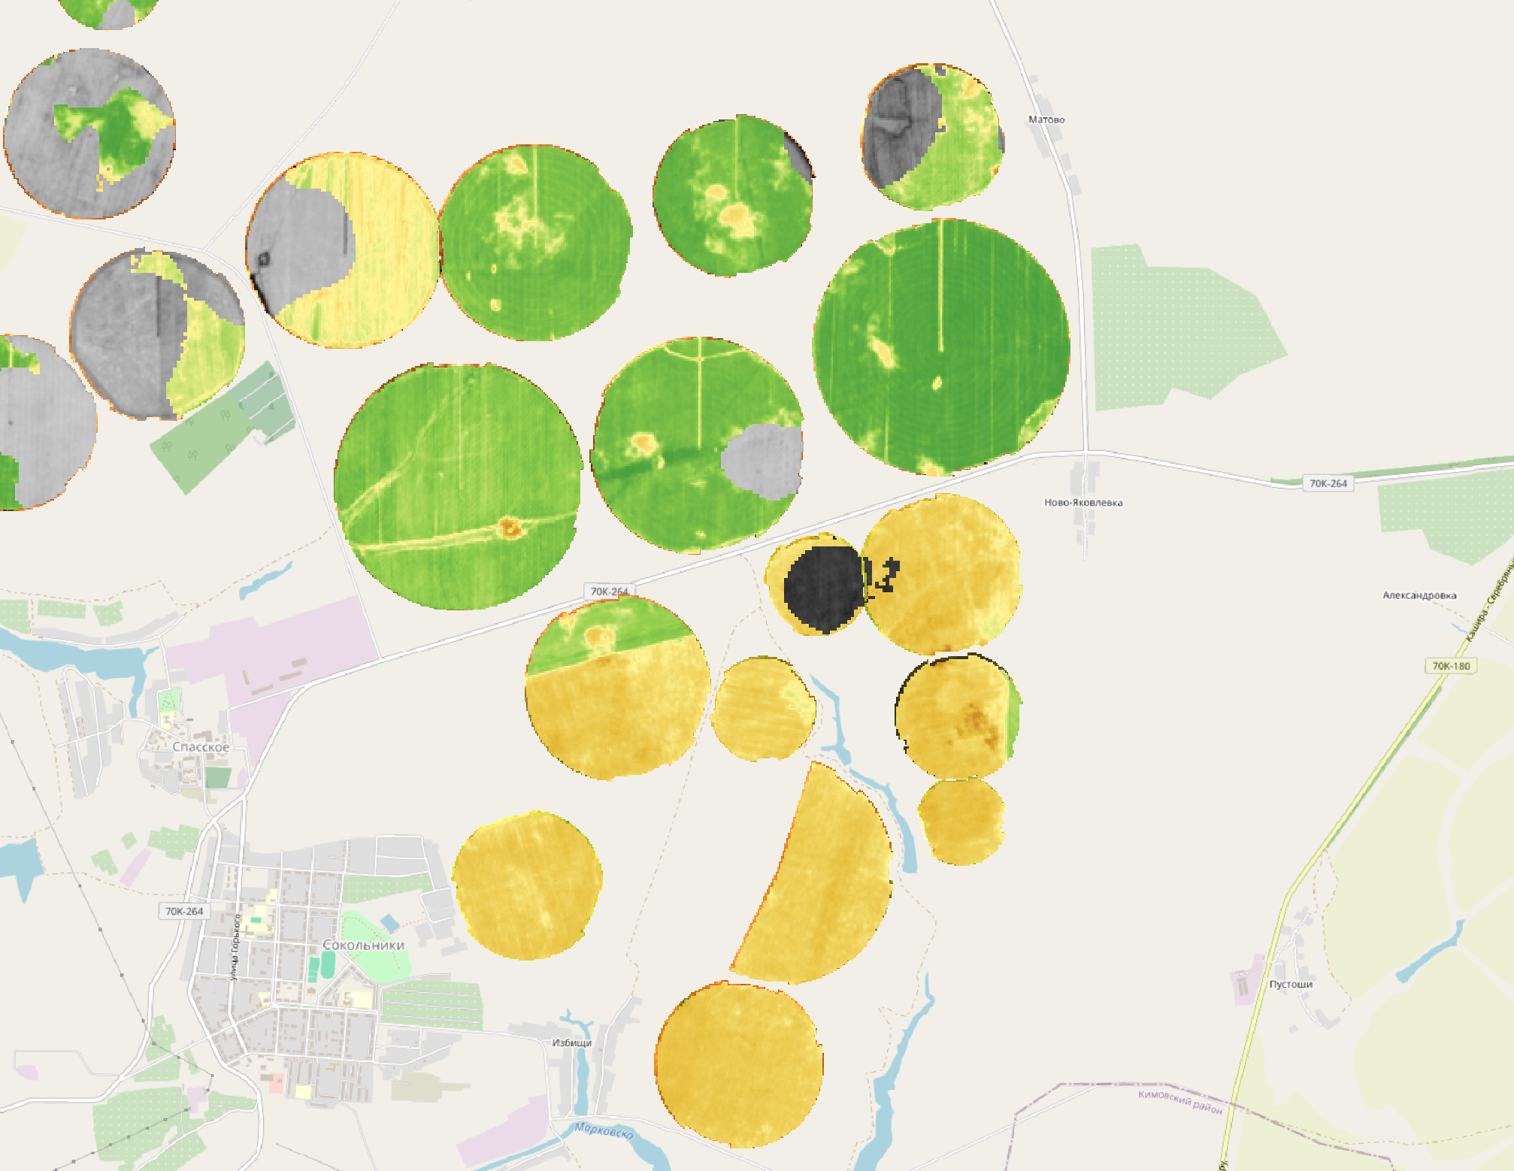
Пример данных с SENTINEL-2
5
4

Slide 6
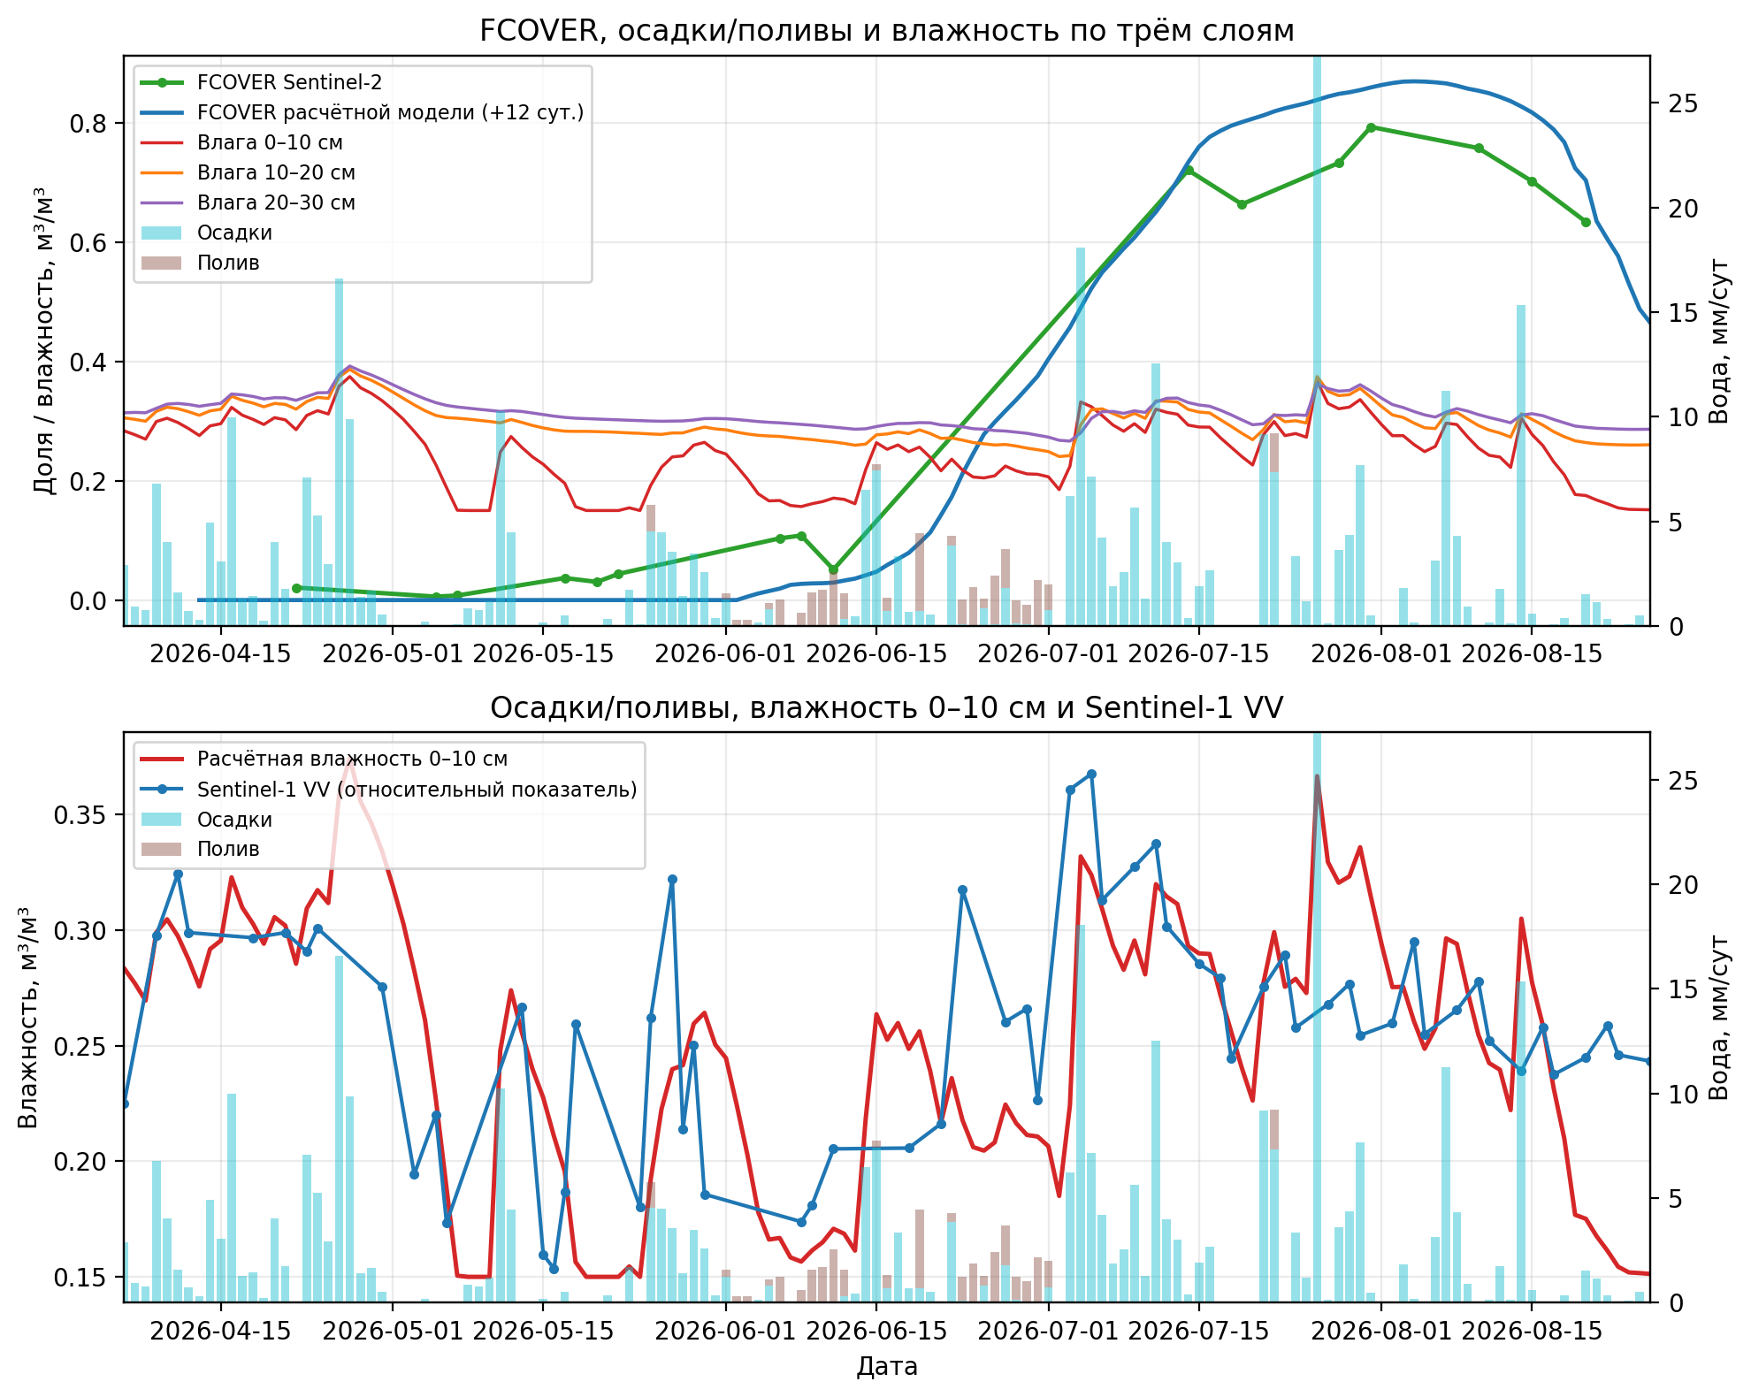
Калибровка модели «почва — растения», по данным SENTINEL-2
6

Slide 7
График влажности поверхностного слоя по модели и Sentinel-1
7

Slide 8
Выводы и дальнейшие этапы работы
Выводы:
Дальнейшие этапы работы
Совместный учёт влаги и FCOVER улучшает прогноз VV на новых полях
Sentinel-1 показывает влагу
Провести независимую проверку абсолютной влажности почвы по наземным измерениям.
Оценить возможность физически обусловленной реконструкции распределения влажности по глубине до 1 м.
Расширить последовательную схему: Sentinel‑2 → калибровка растительного блока модели → расчётная влажность → Sentinel‑1.
Проверить переносимость полученных зависимостей на новые поля и в другие периоды вегетации.
Уточнить роль FCOVER и взаимодействия растительности с влажностью верхнего слоя почвы при интерпретации VV Sentinel‑1.
8

Slide 9
Московский государственный технический университет им. Н.Э. Баумана
Кафедра ИУ5 «Системы обработки информации и управления»
Спасибо за внимание!
Выполнил: студент группы ИУ5-34Б Корнеев Григорий Ильич
Руководитель: преподаватель кафедры ИУ5 Колосов Максим Игоревич
Москва, 2026

